Slide 1


ווידאו - דידקטיקה
הכשרה לשיח דידקטי המבוסס על עדויות וידאו מהכיתה

Slide 2
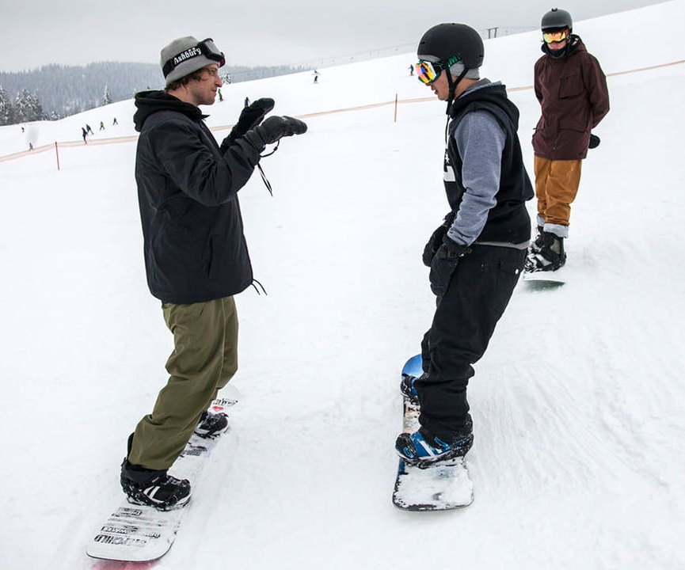
מהי ווידקטיקה?
ווידאו-דידקטיקה (ווידקטיקה) היא תכנית שנועדה לתת כלים לניהול שיח הנחיה דידקטי-פדגוגי בין אנשי הוראת הפיזיקה או המתמטיקה המבוסס על תיעוד עצמי באמצעות צילום וידאו
ואני לומד איך לגלוש טוב יותר
המונחה במפגש, מוגדר להיות מי שהביא לשיח את תיעוד הווידאו שלו לצורך התפתחותו המקצועית
השיח הווידקטי יכול להתקיים סביב עדות ממעשה ההוראה או ממעשה ההנחיה (המנחה כלומד)
על המנחה במפגש, לסייע למונחה בהתפתחותו המקצועית ובבירור האני מאמין המקצועי שלו
עכשיו אני מנחה

Slide 3
הנחות היסוד של ווידקטיקה
למידה (של מונחה או מנחה) היא תהליך אישי-חברתי של הבנייה עצמית של ידע ויכולות
התפתחות מקצועית היא תמיד תלוית הקשר תכני
קיימת רבגוניות מקצועית בממדים רבים בקרב לומדים (מורים, מנחים)
שיח מקצועי פורה צריך להיות חקרני-ביקורתי אך לא שיפוטי
למידת מבוגרים צריכה להתבסס על היותם שותפים בהתווייתה

Slide 4
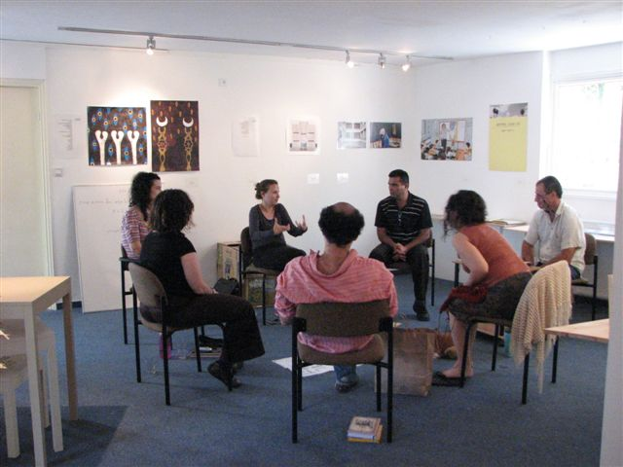
מטרות
בהוראה: פיתוח יכולת בוננות עצמית (אינטרוספקציה) חקרנית-ביקורתית אך לא שיפוטית
בהנחיה: פיתוח יכולת לנהל שיח הנחייה חקרני-ביקורתי אך לא שיפוטי

Slide 5
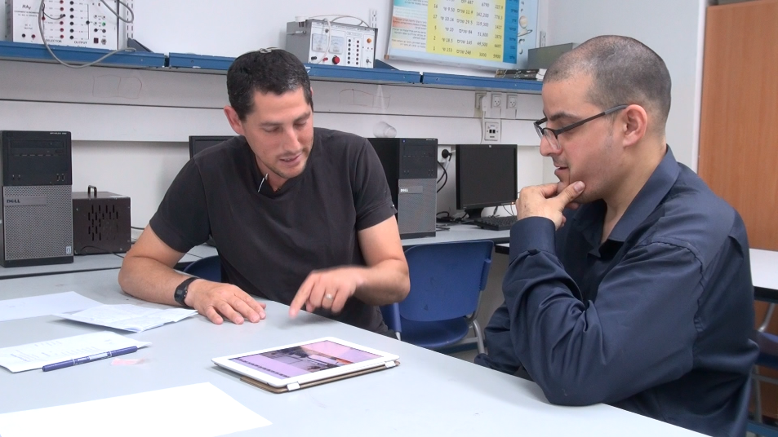
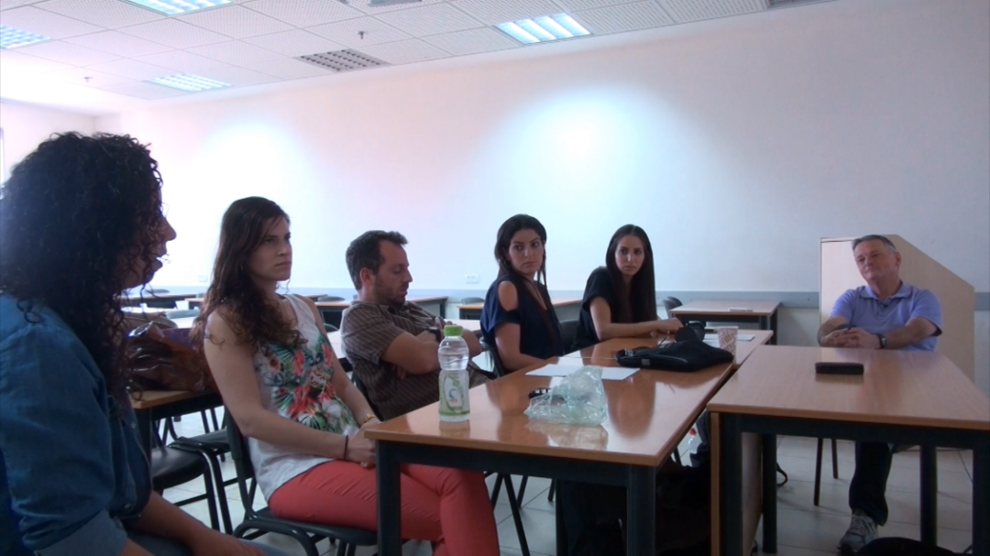
מודלים של הטמעה
הכשרה להנחיית שיח וידקטי פרטני
הכשרה להנחיית שיח וידקטי קבוצתי

Slide 6
מטרות אופרטיביות
המוכשרים יוכלו:
  לתעד בווידיאו את מעשה ההוראה/הנחיה שלהם
  לבצע אינטרוספקציה ביקורתית-חקרנית על בסיס התיעוד
  להכין את התיעוד לקראת שיח ווידקטי פרטני או קבוצתי
  להנחות שיח ווידקטי ביקורתי-חקרני פרטני או קבוצתי* סביב סוגיות פדגוגיות וסוגיות הקשורות בהוראת המקצוע
* ראשי קהילות וצוותים יעברו הכשרה נרחבת יותר בהנחיה קבוצתית.

Slide 7
ווידקטיקה - עקרונות והנחות
למידה מתוך ראיות
  ראיות עצמיות ממעשה ההוראה או ההנחיה הן הבסיס ללמידה וההתפתחות המקצועית
אוטונומיה ובעלות
  תיעוד עצמי: הלומד (מונחה או מנחה) מצלם את כיתתו באמצעות סמארטפון או טבלט
  בעלות: המורה הוא הבעלים של החומר המצולם.
  בחירה: הלומד (מונחה או מנחה)בוחר את קטע השיעור עליו ברצונו לשוחח עם מישהו אחר
שיח מבוסס שותפות
  הלומד (מונחה או מנחה) הוא שותף בבניית כלים לתצפית, ניהול השיח והניתוח
המונחה הוא הנמען
  המונחה מפתח יכולת לבצע בוננות עצמית (אינטרוספקציה)
  מטרת העל של השיח המשותף היא לסייע ללומד (מונחה או מנחה) לברר לעצמו את האני מאמין המקצועי שלו ולהמשיגו

Slide 8
קהלי היעד של הפרויקט
מקרב קהילת הוראת המתמטיקה והפיזיקה
חברי קהילות מורים
צוותים מקצועיים של מורים
רכזי מקצוע ומובילי קהילות מורים
מדריכי מורים ופרחי הוראה

Slide 9
מהלך ההטמעה
העברת סדנאות פעילות למדריכי מורים, מובילי קהילות מורים לאורך מספר מפגשים
השתתפות במפגשי קהילות וצוותי הדרכה וליווי מוביליהן בהכשרה לשיח ווידקטי בקהילות

